Slide 1


Slide 2

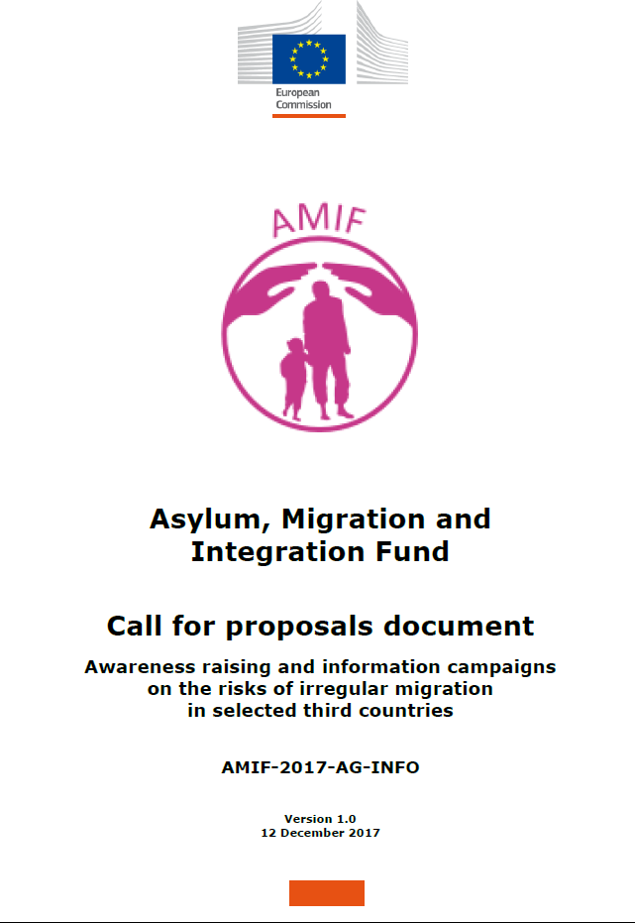
AwArt Mali
AwArt Mali è un progetto coordinato da Tamat e finanziato dalla DG Migration and Home affairs della Commissione Europea tramite il fondo AMIF (Asylum, Migration and Integration Fund)
Call for proposal AMIF-2017- AG INFO:
Awarness raising and information campaigns on the risks
of irregular migration in selected third countries

Slide 3
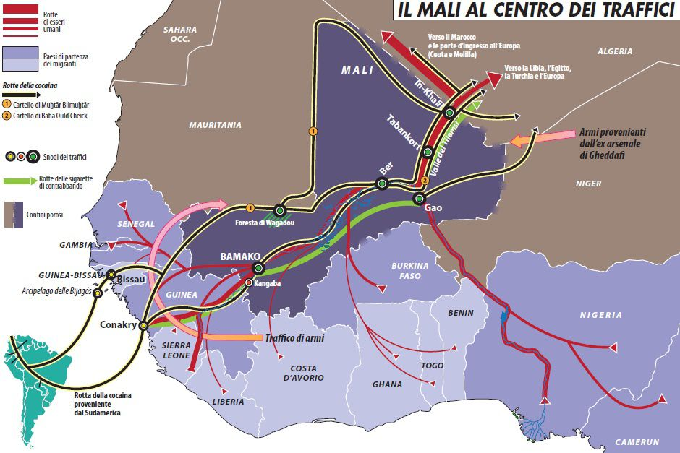
AwArt Mali
solo 9 progetti approvati
AwArt Mali l’unico per il Mali
Carta di Laura Canali
http://www.limesonline.com/il-mali-al-centro-dei-traffici/76581

Slide 4
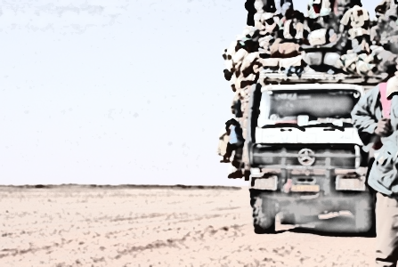
AwArt Mali
Problematiche dell’immigrazione illegale
Possibilità offerte dall’immigrazione legale
Opportunità di sviluppo
nel proprio paese
Contribuire al cambiamento delle percezioni e dei comportamenti dei cittadini
maliani che vedono l’immigrazione irregolare verso l'UE come unica soluzione ai loro problemi economici e sociali.

Slide 5
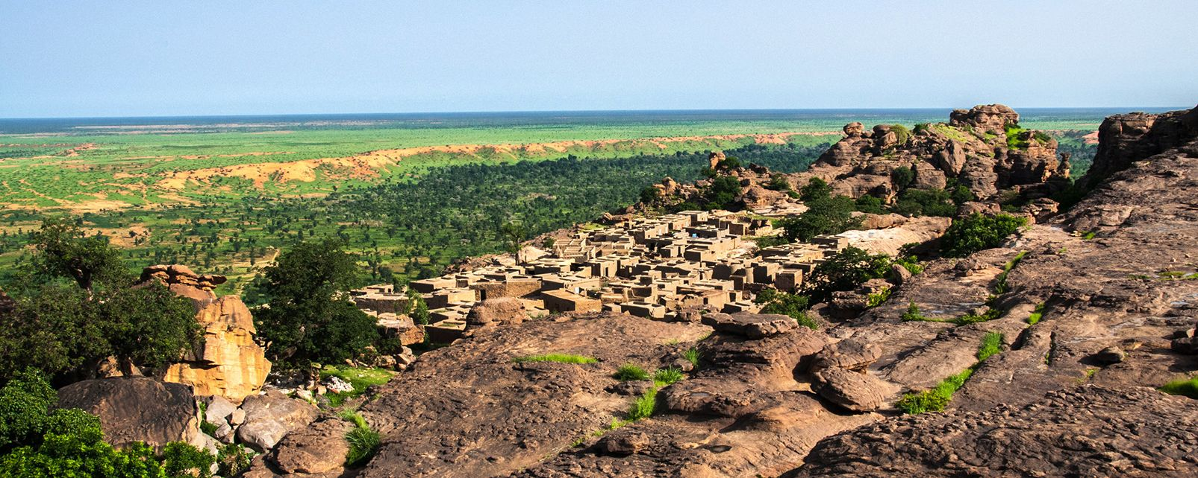
AwArt Mali
Gli obiettivi del progetto
Rendere i maliani consapevoli e informati dei rischi della migrazione irregolare e delle alternative
legali alla migrazione e delle opportunità economiche in Mali,
Rafforzare il messaggio contro la migrazione irregolare e sostenere la fiducia del popolo maliano in un futuro migliore nel proprio paese
Attivare processi partecipativi e di dialogo tra la diaspora maliana e altri stakeholder (famiglie,
leader religiosi o comunitari, insegnanti, diaspore, migranti di ritorno, contatti sociali, fornitori di servizi che facilitano la migrazione, autorità locali e nazionali, ONG, agenzie internazionali,…)
Creare un network che coinvolga i principali stakeholder per sostenere l'identificazione e
l'implementazione di alternative economiche in Mali
Dare voce alle diaspore maliane per trasmettere il messaggio sulla difficoltà e sui rischi della migrazione illegale.

Slide 6
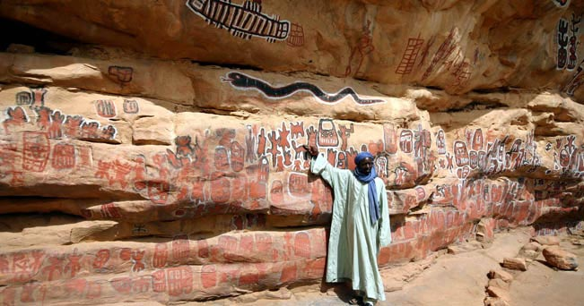
AwArt Mali
UNA STRATEGIA DI COMUNICAZIONE
SVILUPPATA ATTRAVERSO UNA CAMPAGNA
DI COMUNICAZIONE E INFORMAZIONE
Media tradizionali (brochure, newsletter, spot radiofonici poster, ecc.)
Strumenti tecnologici
(facebook page, blog,
website, sviluppo di una app, ecc.)
La cultura come mezzo per informare, formare e capire
Video – documentario
narrazione delle esperienze migratorie attraverso
le voci dei protagonisti.
Italia, Spagna, Mali
Uno spettacolo teatrale itinerante
Una compagnia itinerante di africani per informare
e far discutere le comunità locali

Slide 7
AwArt Mali
Le attività del progetto
Ricerca preparatoria per identificare l’audience, le sue caratteristiche, motivazioni, bisogni/gap e accesso ai media
Strategia di comunicazione per individuare gli strumenti e i diversi messaggi per raggiungere le differenti audience
Spettacolo teatrale: una Caravan panafricana “Attraverso il Mali” con momenti di riflessioni e discussioni condivise con il gruppo target e gli stakeholder.
Video-documentario: come strumento di comunicazione e divulgazione del progetto e conterrà anche interviste ed immagini girate con la diaspora maliana.
Sviluppo di un APP con l'obiettivo di informare il gruppo target su opportunità di vita dignitosa e sviluppo socio-economico e informazioni per facilitare il "ritorno" in Mali
Sviluppo del blog per condividere le informazioni in modo più approfondito e piattaforma per le Diaspore
Attività di comunicazione (radio, poster, etc.) non solo in francese, ma anche in Bamanan e Soninké

Slide 8
AwArt Mali
I partner di progetto
TAMAT: coordinatore del progetto
Fondazione ISMU (IT): coordinatore della ricerca preparatoria
Agenzia di Comunicazione Giusti Eventi (IT): coordinatori dello sviluppo della strategia di comunicazione
Farneto Teatro (IT): produzione dello spettacolo teatrale e del video-documentario
CARDET (CY): sviluppo della App
INSTRATEGIES (ES): sviluppo delle attività in Spagna
CONGENIA (ES): sviluppo delle attività in Spagna
Tutte le azioni in Mali saranno sviluppate insieme e con il supporto e il coordinamento operativi della ONG maliana
Le Tonus

